Slide 1





Trámites necesarios para la constitución de las Comunidades Energéticas
AITOR PÉREZ
aitor.perez@r2msolution.com

Slide 2


¿Qué vamos a ver hoy?
Qué son las CE y dónde están reguladas
Qué forma jurídica pueden adoptar las CEs
Pasos para constituir CEs

Slide 3
¿Por qué es necesario un cambio de modelo energético?
¿Por qué es necesario un cambio de modelo energético?
¿Por qué es necesario un cambio de modelo energético?
¿Por qué es necesario un cambio de modelo energético?
¿Por qué es necesario un cambio de modelo energético?
¿Por qué es necesario un cambio de modelo energético?
¿Por qué es necesario un cambio de modelo energético?
Qué son las CEs y donde están reguladas

Slide 4

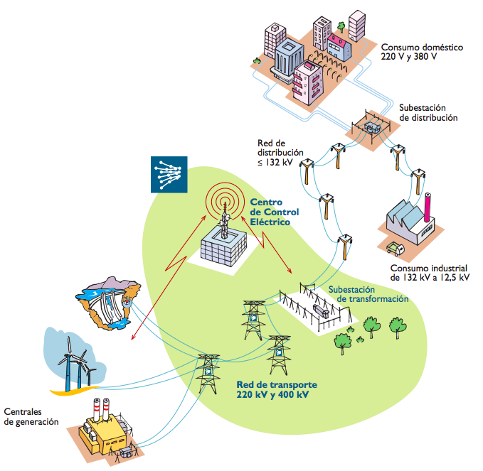
Modelo eléctrico tradicional
ACTORES
Grandes productores
Transportistas
Distribuidores
Comercializadoras
Consumidores
RED LINEAL

Slide 5
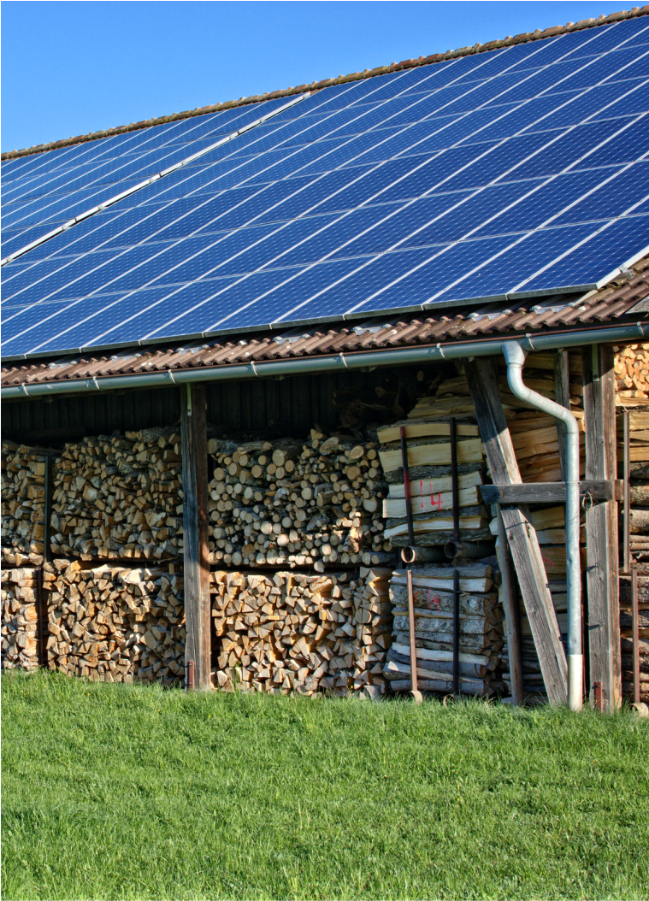
Sistema eléctrico distribuido
Comunidad
Energética
Es una entidad legal de participación abierta y voluntaria y efectivamente controlada por sus miembros.
Pueden realizar actividades
de generación, almacenamiento, consumo y venta de energía.
Participación activa de la ciudadanía
Nuevas figuras del sector eléctrico
Notes:
¡Sujetos de derecho! en la Ley del Sector Eléctrico. Regulación por detrás de los avances tecnológicos

Slide 6

¿QUIÉN PUEDE
PARTICIPAR?
Comunidad
Energética
Personas físicas
Comunidades de vecinos
Empresas
Autoridades locales
Es una entidad legal de participación abierta y voluntaria y efectivamente controlada por sus miembros.
Pueden realizar actividades
de generación, almacenamiento, consumo y venta de energía.
Transición
ecológica
Transición
socialmente justa
Comunidades Energéticas
Notes:
¡Sujetos de derecho! en la Ley del Sector Eléctrico. Regulación por detrás de los avances tecnológicos

Slide 7

Comunidad de Energía Renovable
Comunidad Ciudadana de Energía
Características | Comunidades de Energía Renovables | Comunidades Ciudadanas de Energía
Normativa | Directiva de Energías renovables (RED II- UE 2018/2001) | Directiva Europea de Electricidad UE 2019/944
Sector | Sector de la energía, eléctrica o térmica, pero debe ser de origen renovables. | Sector de la electricidad, fuentes renovables y de combustibles fósiles
Forma Legal | Entidad Legal de participación abierta y voluntaria | Entidad Legal de participación abierta y voluntaria
Factor geográfico | Proximidad geográfica de los socios o miembros a los proyectos de energías renovables. | Sin referencia a el ámbito geográfico
Actores (participación) | Personas físicas, autoridades locales, incluyendo municipios o pequeñas empresas, cuya participación no constituye su actividad económica principal. Más restrictivos con quién puede participar. | Personas físicas, autoridades locales, incluyendo municipios o pymes.
Control efectivo | Personas físicas, PYMES y/o autoridades locales cuya participación no constituye su actividad económica principal. Se reserva la decisión a los socios no estén vinculados al sector energético a gran escala. | Personas físicas, PYMES y/o autoridades locales
Titularidad | Los proyectos/activos de energías renovables son propiedad o han sido desarrollados por la entidad jurídica. | Flexible sobre la propiedad de los proyectos/activos
Roles especiales | No se hace alusión | Se indica como adecuada para ejercer de agregador independiente y el titular de almacenamiento.
Clasificación según la normativa europea

Slide 8
¿Por qué es necesario un cambio de modelo energético?
¿Por qué es necesario un cambio de modelo energético?
¿Por qué es necesario un cambio de modelo energético?
¿Por qué es necesario un cambio de modelo energético?
¿Por qué es necesario un cambio de modelo energético?
¿Por qué es necesario un cambio de modelo energético?
¿Por qué es necesario un cambio de modelo energético?
Qué forma jurídica pueden adoptar las CEs

Slide 9
ASOCIACIONES
¿Que entidades jurídicas cumplen en el derecho español los requisitos previstos por la normativa Europea?
COOPERATIVAS
SOCIEDADES LIMITADAS
NO ES POSIBLE CREAR UNA FIGURA INEXISTENTE EN EL ORDENAMIENTO ESPAÑOL
Notes:
¡Sujetos de derecho! en la Ley del Sector Eléctrico. Regulación por detrás de los avances tecnológicos

Slide 10
Necesidad de analizar cada caso en particular
¿Cómo seleccionar la figura jurídica correcta?
A tener en cuenta:
Tamaño
Escala económica
Escala territorial
Actores
Personas físicas, PYMES, autoridades locales.
Fines
Económicos, medioambientales, sociales.

Slide 11
ASOCIACIONES
Concepto:
Agrupación de personas que desarrollan una actividad colectiva de forma estable, democrática y sin ánimo de lucro
Características:
Personalidad jurídica. Titular de derechos y obligaciones Persigue un fin específico No tiene finalidad lucrativa Puede realizar actividades económicas y generar beneficios. Reinvertir los beneficios Funciona democráticamente. Un socio un voto Los asociados tienen responsabilidad limitada. No responden a las deudas con su patrimonio personal

Slide 12
ASOCIACIONES
VENTAJAS | DESVENTAJAS
Constitución facil y rapida Sin necesidad de un capital social mínimo Funcionamiento sencillo Responsabilidad limitada de los asociados | Muy difícil acceso a la financiación por entidades de crédito

Slide 13
ASOCIACIONES
Principales obligaciones fiscales durante su actividad:
En caso de contratar/ofrecer servicios o compra/venta de bienes obligaciones con HACIENDA Se diferencia de Cooperativas y Sociedades Limitadas: Impuesto sobre Sociedades (IS) Impuesto sobre Actividades Económicas (IAE) Impuesto sobre Transmisiones Patrimoniales y Actos Jurídicos Documentados (ITPAJD)

Slide 14
ASOCIACIONES
Régimen del IS aplicable:
Aplicación obligatoria del régimen especial de entidades parcialmente exentas Exentas las rentas procedentes de su objeto social, siempre que se destinen a actividades sin ánimo de lucro. No obligación de presentar el IS si: Ingresos totales inferiores a 75.000 € anuales Ingresos por rentas no exentas inferiores a 2.000 € anuales

Slide 15
ASOCIACIONES
Régimen del IS aplicable:
Posibilidad de aplicar el tipo de gravamen reducido (15%) para asociaciones de nueva creación los dos primeros ejercicios en que se obtenga renta positiva Posibilidad de aplicar los incentivos fiscales de empresas de reducida dimensión (cifra de negocios inferior a 10 millones de euros) Libertad de amortización en inversiones destinadas al autoconsumo de energía eléctrica que utilicen energía procedente de fuentes renovables

Slide 16
ASOCIACIONES
Régimen del IAE aplicable:
Exentas de IAE: En los dos primeros años, las entidades que inicien el ejercicio de su actividad en territorio español A partir del tercer año, entidades cuyo el importe neto dela cifra de negocios (INCN) sea inferior a 1.000.000 € Bonificaciones de hasta el 50 % de la cuota para quienes inicien el ejercicio de cualquier actividad empresarial que tributen por cuota municipal.

Slide 17
ASOCIACIONES
Régimen del ITPAJD aplicable:
Operaciones Societarias: Exención de las operaciones de constitución y aportaciones que no suponen aumento de capital. Resto de operaciones tipo general 1%. Transmisiones Patrimoniales: Transmisiones onerosas de bienes o derechos y constitución de derechos reales, préstamos, fianzas, arrendamientos, pensiones y concesiones administrativas siempre que la entidad actúe fuera del ejercicio de su actividad (en caso contrario, sujeción al IVA) y que la operación en sí misma no esté sujeta a IVA. El tipo impositivo varía por Comunidad Autónoma (entre 4% y 10%). Actos Jurídicos Documentados: Por la formalización de documentos notariales, mercantiles o administrativos. El tipo impositivo varía por Comunidad (0,5% y 1,5%).

Slide 18
ASOCIACIONES
COOPERATIVAS
SOCIEDADES LIMITADAS
Otras obligaciones con Hacienda:
Impuesto sobre el Valor Añadido (IVA) que grava al suministro de luz: Tipo impositivo ordinario del 21%. Impuesto Especial sobre la Electricidad (IEE) que grava el consumo de electricidad contratada: Tipo impositivo ordinario del 5,113%. No está sujeto al IEE el consumo por los generadores o conjunto de generadores de potencia total no superior a 100 kilovatios (kW) de la energía eléctrica producida por ellos mismos. Impuesto sobre el valor de la producción de la energía eléctrica (IVPEE) que grava la producción de energía eléctrica, medida en barras de central: Tipo impositivo del 7%.

Slide 19
COOPERATIVAS
Concepto:
Es la unión voluntaria entre distintas personas físicas o jurídicas con objeto de crear una organización común por la producción de un bien o la prestación de un servicio.
Características:
Personalidad jurídica. Titular de derechos y obligaciones Persigue la satisfacción de las necesidades y aspiraciones económicas y sociales de sus socios Funciona democráticamente. Un socio un voto Los cooperativistas tienen responsabilidad limitada. No responden a las deudas con su patrimonio personal

Slide 20
COOPERATIVAS
VENTAJAS | DESVENTAJAS
Sin necesidad de un capital social mínimo Fomenta la comunicación, solidaridad y compromiso entre cooperativistas Garantiza trato igual Mismos derechos y obligaciones Reparto de beneficios igualitario Responsabilidad limitada de los cooperativistas | Constitucion menos ágil Funcionamiento más complejo Parte de los beneficios destinados a reservas Dificultad de obtener financiación externa No es posible transmitir propiedad, única forma de salir es mediante la baja de sus socios

Slide 21
COOPERATIVAS
Principales obligaciones fiscales durante su actividad:
Queda sujeta a diversas obligaciones con HACIENDA Se diferencia de Asociaciones y Sociedades Limitadas: Impuesto sobre Sociedades (IS) Impuesto sobre Actividades Económicas (IAE) Impuesto sobre Transmisiones Patrimoniales y Actos Jurídicos Documentados (ITPAJD)

Slide 22
COOPERATIVAS
Régimen del IS aplicable:
Régimen fiscal especial para cooperativas protegidas Posibilidad de aplicar libertad de amortización Posibilidad de aplicar el tipo de gravamen reducido (15%) para cooperativas de nueva creación los dos primeros ejercicios en que se obtenga renta positiva Posibilidad de aplicar incentivos fiscales de empresas de reducida dimensión (cifra de negocios inferior a 10 millones euros) Libertad de amortización en inversiones destinadas al autoconsumo de energía eléctrica que utilicen energía procedente de fuentes renovables

Slide 23
COOPERATIVAS
Régimen del IAE aplicable:
Exentas de IAE: En los dos primeros años, las entidades que inicien el ejercicio de su actividad en territorio español. A partir del tercer año, entidades cuyo importe neto dela cifra de negocios (INCN) sea inferior a 1.000.000 €. Bonificación del 95% de la cuota.

Slide 24
COOPERATIVAS
Régimen del ITPAJD aplicable:
Operaciones Societarias: Exención respecto de los actos, contratos y operaciones de constitución, ampliación de capital, fusión y escisión. Resto de operaciones 1%. Transmisiones Patrimoniales: Exención en la constitución y cancelación de préstamos y en las adquisiciones de bienes y derechos que se integren en el Fondo de Educación y Promoción para el cumplimiento de sus fines Resto de operaciones tributan al régimen general con los tipos impositivos aplicables a cada Comunidad Autónoma. Actos Jurídicos Documentados: Por la formalización de documentos notariales, mercantiles o administrativos. El tipo impositivo varía por comunidad autónoma (0,5% y 1,5%).

Slide 25
ASOCIACIONES
COOPERATIVAS
SOCIEDADES LIMITADAS
Otras obligaciones con Hacienda:
Impuesto sobre el Valor Añadido (IVA) que grava al suministro de luz: Tipo impositivo ordinario del 21%. Impuesto Especial sobre la Electricidad (IEE) que grava el consumo de electricidad contratada: Tipo impositivo ordinario del 5.113%. No está sujeto al IEE el consumo por los generadores o conjunto de generadores de potencia total no superior a 100 kilovatios (kW) de la energía eléctrica producida por ellos mismos. Impuesto sobre el valor de la producción de la energía eléctrica (IVPEE) que grava la producción de energía eléctrica, medida en barras de central: Tipo impositivo del 7%.

Slide 26
SOCIEDADES LIMITADAS
Concepto:
Es un tipo de sociedad mercantil en la que el capital, que está dividido en participaciones sociales, se integra por las aportaciones de todos los socios que no responden personalmente de las deudas sociales.
Características:
Personalidad jurídica. Titular de derechos y obligaciones Normalmente tiene finalidad lucrativa Crece actualmente la aceptación de SLs sin ánimo de lucro Generalmente cada participación social concede a su titular el derecho a emitir un voto Los socios tienen responsabilidad limitada. No responden a las deudas con su patrimonio personal

Slide 27
SOCIEDADES LIMITADAS
VENTAJAS | DESVENTAJAS
Capital social mínimo 1€ Se puede constituir por un solo socio Responsabilidad limitada de los socios | Difícil obtener financiación externa si el capital convenido es bajo Constitución menos ágil Funcionamiento más complejo Funcionamiento no democratico Finalidad lucrativa Transmisión de participaciones limitada por los Estatutos

Slide 28
SOCIEDADES LIMITADAS
Principales obligaciones fiscales durante su actividad:
Queda sujeta a diversas obligaciones con HACIENDA Se diferencia de cooperativas y Sociedades Limitadas: Impuesto sobre Sociedades (IS) Impuesto sobre Actividades Económicas (IAE) Impuesto sobre Transmisiones Patrimoniales y Actos Jurídicos Documentados (ITPAJD)

Slide 29
SOCIEDADES LIMITADAS
Régimen del IS aplicable:
Régimen General del Impuesto 25%. Posibilidad de aplicar el tipo de gravamen reducido (15%) para sociedades de nueva creación los dos primeros ejercicios en que se obtenga renta positiva. Posibilidad de aplicar incentivos fiscales de empresas de reducida dimensión (cifra de negocios inferior a 10 millones euros). Libertad de amortización en inversiones destinadas al autoconsumo de energía eléctrica que utilicen energía procedente de fuentes renovables

Slide 30
SOCIEDADES LIMITADAS
Régimen del IAE aplicable:
Exentas de IAE: En los dos primeros años, las entidades que inicien el ejercicio de su actividad en territorio español. A partir del tercer año, entidades cuyo importe neto dela cifra de negocios (INCN) sea inferior a 1.000.000 euros. Siempre que la ordenanza fiscal aplicable así lo establezca, bonificaciones de hasta el 50 % de la cuota para quienes inicien el ejercicio de cualquier actividad empresarial que tributen por cuota municipal.

Slide 31
SOCIEDADES LIMITADAS
Régimen del ITPAJD aplicable:
Operaciones Societarias Exención respecto de los actos, contratos y operaciones de constitución, ampliación de capital, fusión y escisión. Resto de operaciones 1%. Transmisiones Patrimoniales: Transmisiones onerosas de bienes o derechos y constitución de derechos reales, préstamos, fianzas, arrendamientos, pensiones y concesiones administrativas siempre que la entidad actúe fuera del ejercicio de su actividad (en caso contrario, sujeción al IVA) y que la operación en sí misma no esté sujeta a IVA. El tipo impositivo varía por Comunidad Autónoma (entre 4% y 10%). Actos Jurídicos Documentados: Por la formalización de documentos notariales, mercantiles o administrativos. El tipo impositivo varía por comunidad autónoma (0,5% y 1,5%).

Slide 32
ASOCIACIONES
COOPERATIVAS
SOCIEDADES LIMITADAS
Otras obligaciones con Hacienda:
Impuesto sobre el Valor Añadido (IVA) que grava al suministro de luz: Tipo impositivo ordinario del 21%. Impuesto Especial sobre la Electricidad (IEE) que grava el consumo de electricidad contratada: Tipo impositivo ordinario del 5.113%. No está sujeto al IEE el consumo por los generadores o conjunto de generadores de potencia total no superior a 100 kilovatios (kW) de la energía eléctrica producida por ellos mismos. Impuesto sobre el valor de la producción de la energía eléctrica (IVPEE) que grava la producción de energía eléctrica, medida en barras de central: Tipo impositivo del 7%.

Slide 33
¿Por qué es necesario un cambio de modelo energético?
¿Por qué es necesario un cambio de modelo energético?
¿Por qué es necesario un cambio de modelo energético?
¿Por qué es necesario un cambio de modelo energético?
¿Por qué es necesario un cambio de modelo energético?
¿Por qué es necesario un cambio de modelo energético?
¿Por qué es necesario un cambio de modelo energético?
Ejemplos de Comunidades Energéticas en España

Slide 34
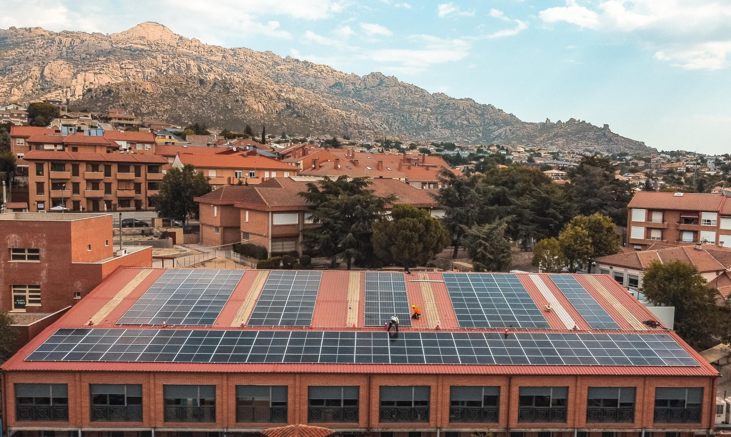


Manzanares El Real
Comunidad Energética Municipal
Comunidad de Madrid
Impulsor: El Ayuntamiento
Usuarios: 15 familias + 5 edificios públicos
Generación renovable: Instalación FV (100kWp) para autoconsumo localizada en el tejado del polideportivo municipal
Almacenamiento: Batería (50kWh)
Plataforma de gestión de la energía y medidores inteligentes
Puntos de recarga de vehículo eléctrico
Forma jurídica: Asociación

Slide 35
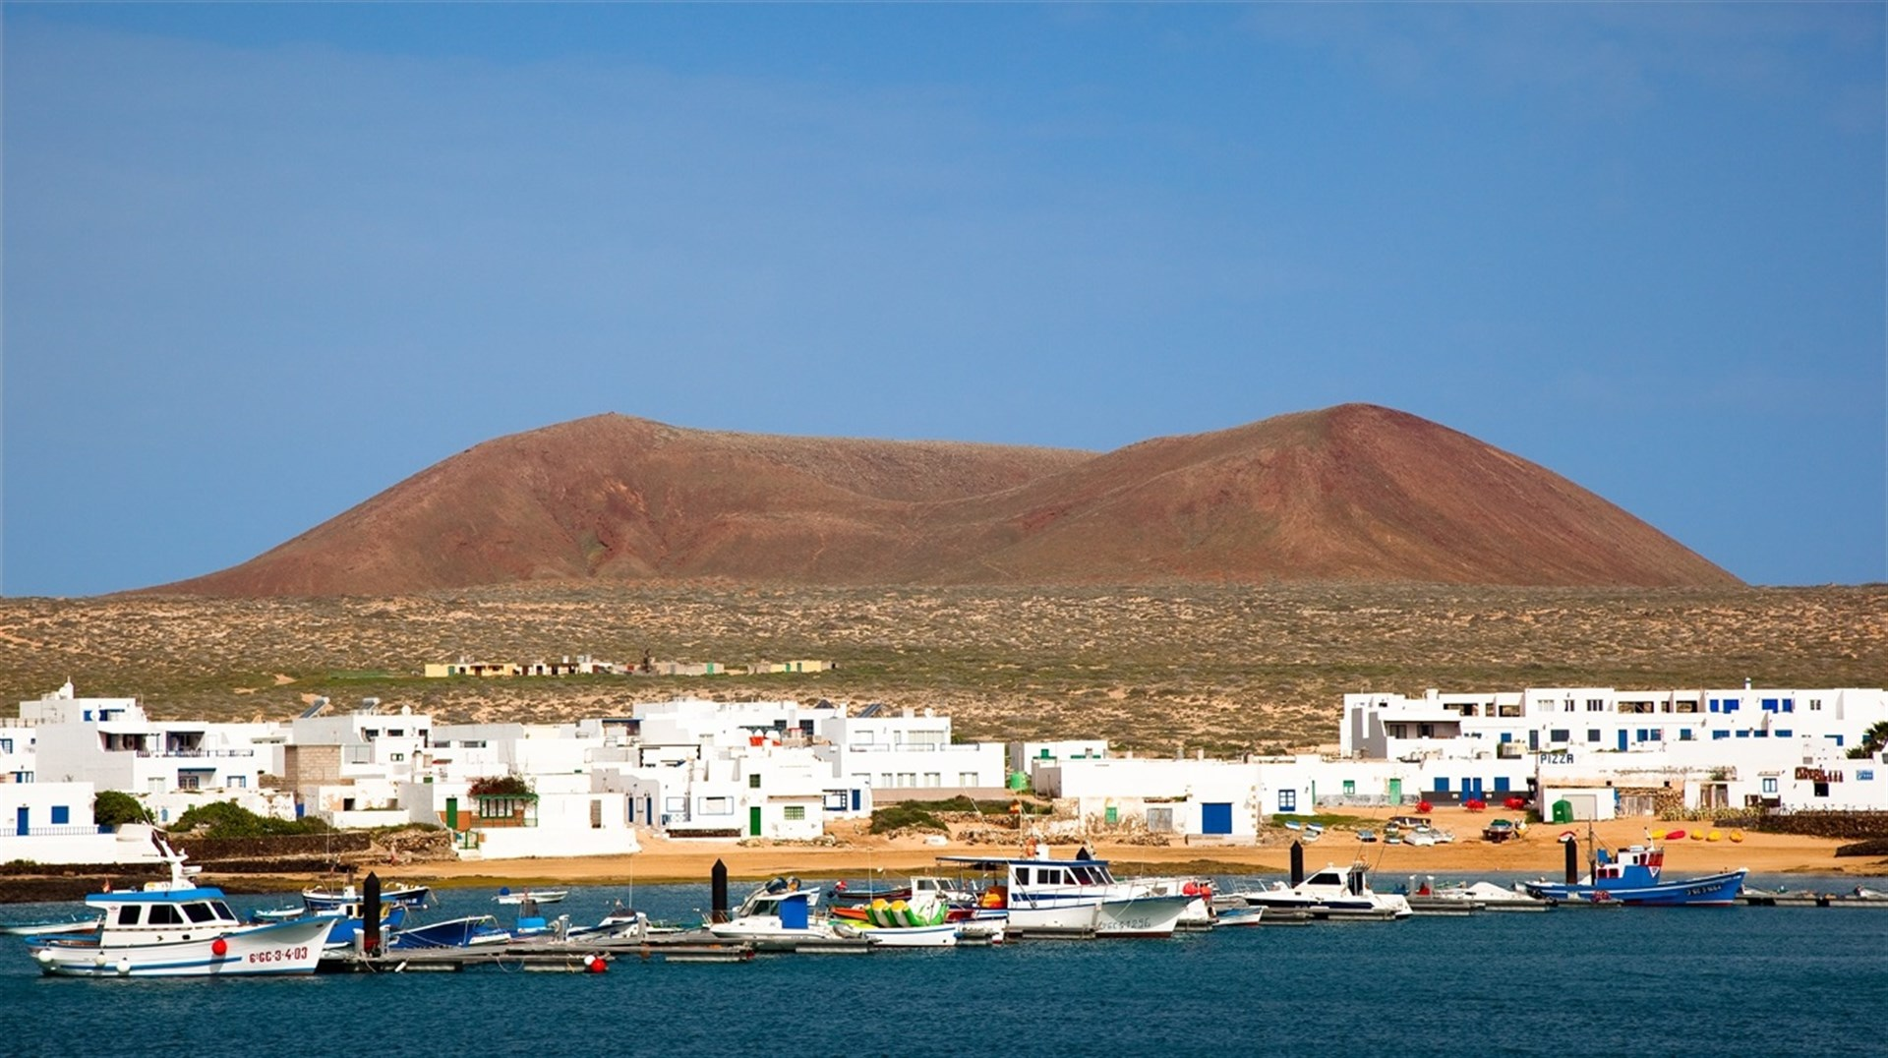
La Graciosa
Comunidad Energética en Isla
Islas Canarias
Objetivo: Independencia energética de la isla
Impulsor: Proyecto europeo REACT
Usuarios: 22 participantes (residencial + públicos + comercial)
Generación: 20 nuevas instalaciones, con un total de 67.295kWp
Almacenamiento: 157,70kWh
Sistema de monitorización + algoritmos de optimización y control
Forma jurídica: Asociación

Slide 36
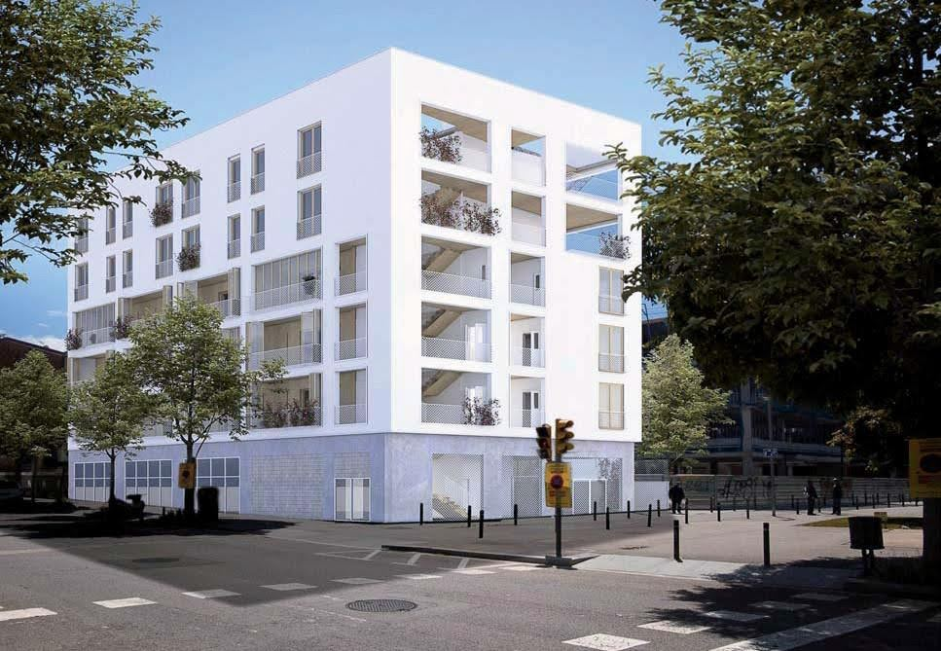
La Balma, Barcelona
Comunidad Energética Residencial
Cataluña
Impulsor: Comunidad de vecinos
Bloque de apartamentos (20 viviendas + áreas comunes)
Vivienda eficiente con geotermia y aerotermia
15 kW FV + 8 kWh almacenamiento
Forma jurídica: Cooperativa

Slide 37
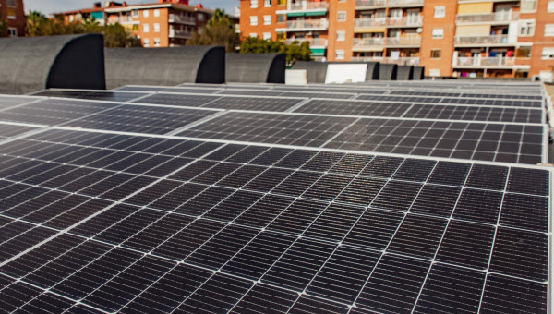
El Prat de Llobregat
Comunidad Energética Municipal
Cataluña
Impulsor: Ayuntamiento
Instalar 1MW en 22 edificios públicos
0,5 kW a los usuarios residenciales
Ampliar a cubiertas de iglesias y polígonos
Forma jurídica: Sociedad Limitada
Notes:
A continuación se muestra un resumen de los aspectos más relevantes del proyecto de CE en El Prat del LLobregat (abajo el enlace a la ponencia de Joan Herrera, Ex-Director del IDAE y Director de Acción ambiental y energía del Ayuntamiento del Prat)
Instalando 1MW de potencia en 22 edificios públicos (en los mejores tejados)
Cinco autoconsumos compartidos
Polígonos fuera de los 500 m (JH defiende ampliar los 500 m para poder integrar los polígonos)
Se podría haber optado por 5 CER (una por cada autoconsumo compartido). Sin embargo, se opta por concebir todo como una comunidad (porque con 5 pequeños autoconsumos no se puede realmente impactar en el sistema, hacer agregación, participar en mercados, etc).
Tienen un autoconsumo compartido funcionando (energía gratuita porque es un piloto).
Talleres con colegios y familias.
Han dado 0.5 kW por familia.
Al 1MW se van a añadir 500kW más, usando tejados de las iglesias. Están cerrando convenio de cesión de derecho de superficie a cambio de un 15% de la generación
Han hecho un concurso para la cesión de cubiertas de empresas donde el Ayuntamiento (la CE) pueda instalar FV
Estrategias adicionales (rehabilitación, etc)
Forma jurídica: una sL. Van a sacar a concurrencia la participación de empresas para que participen de la S.L, para que aporten conocimiento y recursos para tener más alcance.
Apunta la importancia de la gestión de la demanda y la agregación, como propuesta de valor de la CE (algo que ocurrirá en los próximos 5 años). Esto puede ser lo más relevante en núcleos urbanos poblados

Slide 38
¿Por qué es necesario un cambio de modelo energético?
¿Por qué es necesario un cambio de modelo energético?
¿Por qué es necesario un cambio de modelo energético?
¿Por qué es necesario un cambio de modelo energético?
¿Por qué es necesario un cambio de modelo energético?
¿Por qué es necesario un cambio de modelo energético?
¿Por qué es necesario un cambio de modelo energético?
Pasos para constituir Comunidades Energéticas
9 PASOS

Slide 39
ASOCIACIONES
Paso 1: Elección de denominación de la asociación, de su área de actividad y de su objeto social.
La denominación no puede coincidir con ninguna otra previamente inscrita El Ministerio del Interior ha puesto a disposición un fichero de denominaciones de asociaciones El objeto social debe estar dentro de la legalidad vigente Ambito de actuacion: Local Comunitario Nacional ¿Cuando? Antes de la celebración de la primera asamblea general

Slide 40
ASOCIACIONES
Paso 2: Elaboración de estatutos sociales por los que se ha de regir la asociación
Deben recoger el contenido mínimo previsto en la normativa aplicable ¿Cuándo? Antes de la celebración de la primera asamblea general

Slide 41
ASOCIACIONES
Paso 3: Constitución formal de la asociación y redacción del acta fundacional.
Debe celebrarse la primera asamblea general: Acuden todos los socios fundadores Se acuerda su creación, la aprobación de los estatutos y la elección de los cargos y órganos de gobierno. Se levanta el acta fundacional a la que se anexan los estatutos. ¿Cuándo? Sin plazo específico

Slide 42
ASOCIACIONES
Paso 4: Inscripción en el registro de asociaciones.
La solicitud de inscripción debe presentarse en el registro de asociaciones autonómico El Registro tiene un plazo de 3 meses para aceptar o prohibir la asociación. ¿Cuándo? Después de formalizarse el Acta Fundacional

Slide 43
ASOCIACIONES
Paso 5: Trámites ante la Administración Tributaria
El NIF sirve para la identificación de la sociedad a efectos fiscales ¿Como? Presentar el modelo 036 ante la Agencia Tributaria. ¿Cuándo? Dentro del mes siguiente a la formalización del Acta Fundacional. La declaración censal (alta en el censo de empresarios, profesionales y retenedores) es la declaración de comienzo, modificación o cese de actividad. ¿Como? Presentar el modelo 036 ante la Agencia Tributaria ¿Cuándo? Dentro del mes siguiente a la formalización del Acta Fundacional El IAE es un impuesto local que grava el ejercicio de actividades empresariales, profesionales o artísticas. ¿Como? Presentar el modelo 840 en la Administración Tributaria correspondiente ¿Cuándo? En el plazo de un mes desde el inicio de la actividad

Slide 44
ASOCIACIONES
Paso 6: Obtención del NIF definitivo ante la Agencia Tributaria.
¿Como? Se solicita mediante presentación del modelo 036 ante la Agencia Tributaria ¿Cuándo? En el plazo de 6 meses desde la obtención del NIF provisional

Slide 45
ASOCIACIONES
Paso 7: Trámites ante el Ministerio de Trabajo
Alta en la seguridad social se realiza respecto de los trabajadores contratados por la asociación. ¿Cuándo? En el plazo de 60 días antes del inicio de la relación laboral El número de patronal sólo debe solicitarse en caso de que vaya a contratarse a un trabajador. ¿Cuándo? Antes de que se produzca la contratación El libro de visitas es aquel en el que la Inspección de Trabajo y Seguridad Social extiende diligencia cada vez que realiza una visita. ¿Cuándo? No es obligatorio solicitar el libro de visitas, siendo la Inspección de Trabajo la que debe poner a disposición de la sociedad

Slide 46
ASOCIACIONES
Paso 8: Legalización de libros obligatorios.
Los libros sociales deben ser diligenciados y legalizados por el Registro de Asociaciones.
Paso 9: Apertura de corriente a nombre de la asociación y, en su caso, aportación de los asociados.
Si bien no existe un capital social mínimo, ello no impide que la asociación cuente con un patrimonio inicial, procedente, entre otras posibles fuentes, de aportaciones de los asociados.

Slide 47
COOPERATIVAS
Paso 1: Solicitud de Certificación del Registro de Sociedades Cooperativas.
Es una certificación acreditativa de que el nombre elegido para la sociedad no coincide con el de otra existente. Debe incluir las palabras “Sociedad Cooperativa” o su abreviatura “S. Coop” Se solicita mediante presentación ante el Registro de Sociedades Cooperativas Tiene una validez de 6 meses desde la fecha en que se expida, pudiendo prorrogarse por 6 más ¿Cuándo? Antes del otorgamiento de la escritura pública de constitución

Slide 48
COOPERATIVAS
Paso 2: Apertura de una cuenta corriente a nombre de la cooperativa y aportación de los socios del capital social que les corresponda.
El capital social es el acordado entre los promotores de la sociedad cooperativa sin que se establezca ningún mínimo legal. El capital pactado debe estar completamente desembolsado a la fecha de constitución de la cooperativa. La entidad bancaria debe emitir certificado acreditativo del ingreso del capital mínimo inicial de la sociedad. ¿Cuándo? Antes del otorgamiento de la escritura pública de constitución.

Slide 49
COOPERATIVAS
Paso 3: Elaboración de estatutos sociales por los que se ha de regir la cooperativa y, en su caso, calificación previa de los mismos.
Los estatutos sociales deben recoger el contenido mínimo previsto en la normativa aplicable. La calificación previa de los estatutos sociales es opcional y consiste en la comprobación por el Registro de Cooperativas de que todos los actos, documentos y acuerdos adoptados hasta el momento son legales. ¿Cuándo? Antes del otorgamiento de la escritura pública de constitución.

Slide 50
COOPERATIVAS
Paso 4: Otorgamiento de escritura pública de constitución.
Los promotores elevan a públicos los acuerdos relativos a la constitución de la cooperativa y los estatutos sociales mediante su firma ante notario. De los actos y contratos celebrados en nombre de la proyectada cooperativa antes de su inscripción, responden solidariamente quienes los hubieran celebrado. ¿Cuándo? En el plazo de 6 meses desde la fecha de expedición de la Certificación del Registro de Sociedades Cooperativas

Slide 51
COOPERATIVAS
Paso 5: Trámites ante la Administración Tributaria
El NIF sirve para la identificación de la sociedad a efectos fiscales ¿Como? Presentar el modelo 036 ante la Agencia Tributaria. ¿Cuándo? Dentro del mes siguiente al otorgamiento de la escritura pública La declaración censal (alta en el censo de empresarios, profesionales y retenedores) es la declaración de comienzo, modificación o cese de actividad. ¿Como? Presentar el modelo 036 ante la Agencia Tributaria ¿Cuándo? Dentro del mes siguiente al otorgamiento de la escritura pública El IAE es un impuesto local que grava el ejercicio de actividades empresariales, profesionales o artísticas. ¿Como? Presentar el modelo 840 en la Administración Tributaria correspondiente ¿Cuándo? En el plazo de un mes desde el inicio de la actividad

Slide 52
COOPERATIVAS
Paso 6: Inscripción en el Registro de Sociedades Cooperativas.
¿Cuándo? En el plazo de un mes desde el otorgamiento de la escritura pública constitutiva El Registro de Sociedades Cooperativas debe resolver y notificar la solicitud de inscripción en el plazo de 6 meses
Paso 7: Obtención del NIF definitivo ante la Agencia Tributaria.
EI NIF definitivo se solicita mediante presentación del modelo 036 ante la Agencia Tributaria ¿Cuándo? En el plazo de 6 meses desde la obtención del NIF provisional

Slide 53
COOPERATIVAS
Paso 8: Trámites ante el Ministerio de Trabajo
A efectos del alta en la seguridad social, los socios deben elegir entre el régimen de autónomos o el régimen general. ¿Cuándo? En el plazo de 60 días antes del comienzo de la relación laboral. El número de patronal sólo debe solicitarse en caso de que vaya a contratarse a un trabajador. ¿Cuándo? Antes de que se produzca la contratación El libro de visitas es aquel en el que la Inspección de Trabajo y Seguridad Social extiende diligencia cada vez que realiza una visita. ¿Cuándo? No es obligatorio solicitar el libro de visitas, siendo la Inspección de Trabajo la que debe poner a disposición de la sociedad

Slide 54
COOPERATIVAS
Paso 9: Legalización de libros sociales obligatorios.
Los libros sociales deben ser diligenciados y legalizados por el Registro de Sociedades Cooperativas.

Slide 55
SOCIEDADES LIMITADAS
Paso 1: Solicitud de certificado negativo de denominación social ante el Registro Mercantil Central.
Acredita que la denominación de la futura sociedad no coincide con la de ninguna sociedad existente. Expedido el certificado negativo, se produce una reserva de la denominación solicitada a favor del interesado durante un plazo de 6 meses desde la fecha de expedición. A su vez, el certificado tiene una vigencia de 3 meses desde la fecha de expedición a efectos del otorgamiento de la escritura constitutiva de la sociedad. ¿Cuándo? Antes de otorgarse la escritura pública constitutiva de la sociedad.

Slide 56
SOCIEDADES LIMITADAS
Paso 2: Apertura de una cuenta bancaria a nombre de la sociedad y aportaciones de los socios del capital social
Capital social mínimo 1€ En caso de capital inferior a 3.000€: Destinar el 20% del beneficio a reserva legal La entidad bancaria debe emitir certificado acreditativo del ingreso del capital mínimo inicial de la sociedad. ¿Cuándo? Antes del otorgamiento de la escritura pública de constitución

Slide 57
SOCIEDADES LIMITADAS
Paso 3: Elaboración de los estatutos sociales por los que se ha de regir la sociedad.
Los estatutos sociales deben recoger el contenido mínimo previsto en la normativa aplicable. ¿Cuándo? Antes del otorgamiento de la escritura pública de constitución

Slide 58
SOCIEDADES LIMITADAS
Paso 4: Otorgamiento de escritura pública de la constitución ante notario.
Los promotores elevan a públicos los acuerdos relativos a la constitución de la sociedad y los estatutos sociales mediante su firma ante notario. Las operaciones sociales pueden comenzar desde la fecha de otorgamiento de la escritura pública salvo disposición contraria de los estatutos. ¿Cuándo? En el plazo de 3 meses desde la expedición del certificado negativo de denominación social

Slide 59
SOCIEDADES LIMITADAS
Paso 5: Trámites ante la Administración Tributaria
El NIF sirve para la identificación de la sociedad a efectos fiscales ¿Como? Presentar el modelo 036 ante la Agencia Tributaria. ¿Cuándo? Dentro del mes siguiente al otorgamiento de la escritura pública La declaración censal (alta en el censo de empresarios, profesionales y retenedores) es la declaración de comienzo, modificación o cese de actividad. ¿Como? Presentar el modelo 036 ante la Agencia Tributaria ¿Cuándo? Dentro del mes siguiente al otorgamiento de la escritura pública El IAE es un impuesto local que grava el ejercicio de actividades empresariales, profesionales o artísticas. ¿Como? Presentar el modelo 840 en la Administración Tributaria correspondiente ¿Cuándo? En el plazo de un mes desde el inicio de la actividad

Slide 60
SOCIEDADES LIMITADAS
Paso 6: Inscripción en el Registro Mercantil de la Provincia del domicilio social.
¿Cuándo? En el plazo de 2 meses desde el otorgamiento de la escritura pública constitutiva.
Paso 7: Obtención del NIF definitivo ante la Agencia Tributaria.
EI NIF definitivo se solicita mediante presentación del modelo 036 ante la Agencia Tributaria ¿Cuándo? En el plazo de 6 meses desde la obtención del NIF provisional

Slide 61
SOCIEDADES LIMITADAS
Paso 8: Trámites ante el Ministerio de Trabajo
A efectos del alta en la seguridad social, los socios deben elegir entre el régimen de autónomos o el régimen general. ¿Cuándo? En el plazo de 60 días antes del comienzo de la relación laboral. El número de patronal sólo debe solicitarse en caso de que vaya a contratarse a un trabajador. ¿Cuándo? Antes de que se produzca la contratación El libro de visitas es aquel en el que la Inspección de Trabajo y Seguridad Social extiende diligencia cada vez que realiza una visita. ¿Cuándo? No es obligatorio solicitar el libro de visitas, siendo la Inspección de Trabajo la que debe poner a disposición de la sociedad

Slide 62
SOCIEDADES LIMITADAS
Paso 9: Legalización de libros sociales obligatorios.
Los libros sociales deben ser diligenciados y legalizados por el Registro de Mercantil.

Slide 63
Trámites necesarios para la constitución de las Comunidades Energéticas
AITOR PÉREZ
aitor.perez@r2msolution.com

